Slide 1
计算机问题求解 – 论题1-4 - 基本的算法结构
2022年10月10日

Slide 2
Part I
基本控制结构

Slide 3
问题1：
我们已经知道计算机解题的关键是“算法”，那算法的关键是什么呢？
明确的基本指令、控制结构
我们暂时不说“数据”
问题2：
什么是“control structure”?
Paramount: of highest rank of importance

Slide 4
吃一只蟹黄汤包的“算法”
顺序很重要：
【轻轻提】将包子从蒸笼中轻轻提起，and then
【慢慢移】将包子慢慢移动到面前的小碟子中，and then
【先开窗】在包子的正上方咬开一个小口，and then
【后喝汤】通过小口吸食包子里的汤(当心别烫着)，and then
将包子送入口中。
完成！
这是算法“最”基本的结构：顺序结构
问题3：
如何确保这个过程无误？
假如我们认为在步骤4和5执行前要确保前面的结果是正确的，可以在相应的地方设个“监视哨” – “guard”。

Slide 5
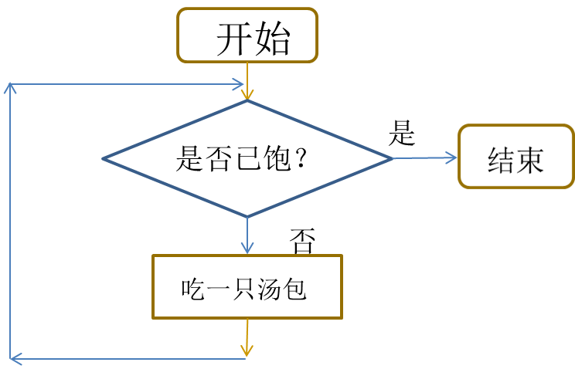
问题4：
但是我们并不打算只吃一只，那怎么控制数量呢？
策略一：吃饱为止
这称为“条件循环”结构：
其控制核心概念是一个“命题”：“我饱了”；
命题的“值”决定是否继续循环体内的操作；
究竟会执行多少次那是“算法分析”的任务，并不需要告诉计算机
即使是条件循环，也可以有点“灵活性”：“既然进了店，即使饱了也得尝一个”。那该怎么做？
“条件循环”是一种“算法结构”。至于不同的程序设计语言怎么“表现”那只是形式。不同的计算机语言之间的差别“绝对”不像自然语言那么大。所以学习一种编程语言本身并不难。理解算法思想是关键。

Slide 6
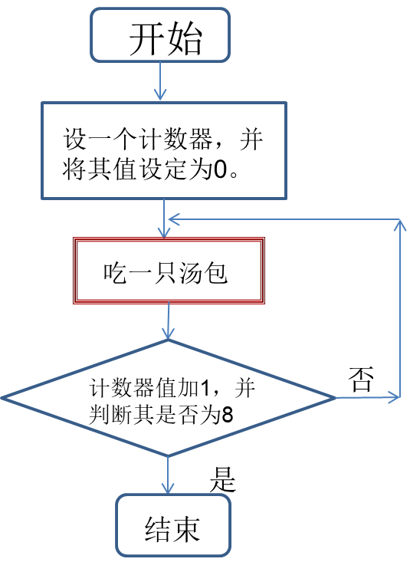
策略二：控制数量
注意：
这个过程的“结构”与计数器的初始值没有关系！比如初始值设为8，每执行一次减1，终止条件设为0.
假如规定吃8只：
问题6：
在这个过程中什么是不变的？什么在改变？
此框内容即前面的顺序操作序列的“抽象”
这称为“计数循环”结构：
其控制核心概念仍然是个“命题”：你能写出这个表达式吗？
注意一个“细节”：那表达式为“真”是“继续”还是“终止”？
本质上还是“条件”，所以也可以用“while”形式
不同的语言种小差别很多

Slide 7
如何确定循环过程是正确的？
循环不变式(量)
这是一个逻辑表达式
在循环执行过程终止前它应该始终为“真”
例如：用一个逐项累加的循环计算a*b, 循环不变式可以是：“存放中间结果的量的值=a*“循环变量的当前值”
利用循环不变式证明循环算法正确的基本方法
问题7：
你能为上述两种吃蟹黄汤包的策略选定一个循环不变式吗？

Slide 8
不变量对问题求解的价值
你一定遇到过所谓“单循环赛”问题：在世界杯足球赛的第二阶段（小组赛结束后）进行单循环比赛，每场必须分出胜负，赢者进下一轮，输者回家。16个队参加，赛多少场决出冠军？
答案很简单，15场。为什么？
A rectangular chocolate bar is divided into squares by horizontal and vertical grooves, in the usual way. It is to be cut into individual squares. A cut is made by choosing a piece and cutting along one of its groove. (Thus each cut splits one piece into two pieces) How many cuts are needed to completely cut the chocolate into all its squares?
答案与前面的问题完全一样，只不过“方向”是反的。
基于同一个“不变量”：差1。

Slide 9
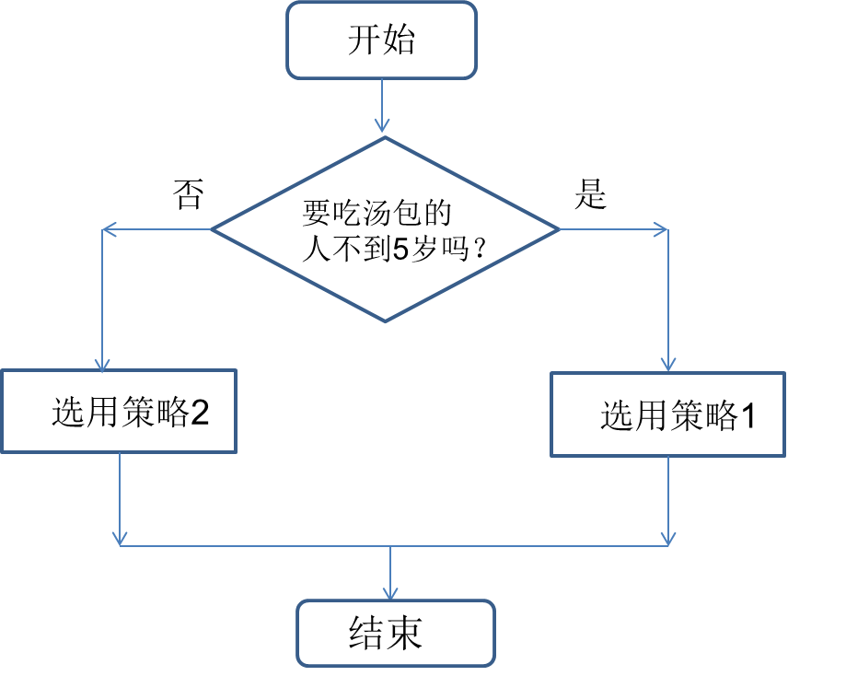
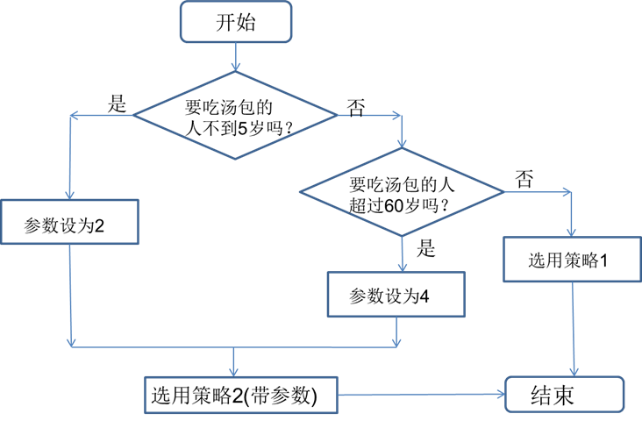
算法的“条件分支”
如果我们使用哪种策略必须考虑食者的情况，比如对儿童只能用计数循环：
这称为条件分支结构
分支的依据也是一个逻辑命题
多个选择条件也可以用相似的方式形成需要的结构。左图所示的例子在逻辑上可以理解为多个不同的条件结构。
“嵌套”还是“并列”
简单命题还是符合命题

Slide 10
循环的嵌套 – 以“冒泡”排序为例
开始
排序问题：
输入：长度为n的自然数序列S（假设其中没有重复元素）。
输出：序列S’，其元素与S完全一样，但已从小到大排好序。
i ← 0
外循环(i)
内循环(j)
j ← 0
否
S[j]>S[j+1] ?
是
j ← j+1
交换 S[j] 和S[j+1]
否
j > n-i-1
是
“小”地址在下方
i← i+1
i > n-1
否
是
结束

Slide 11
过程抽象
开始
问题8：
你能否将内循环完成的任务表述成一个“问题”？
i ← 0
外循环(i)
将S[0]到S[n-i-1]范围内的最大元素置换到S[n-i-1]
内循环(j)
j ← 0
否
S[j]>S[j+1] ?
是
将一个（子）序列种的最大元素放到该子序列地址最高位。
j ← j+1
交换 S[j] 和S[j+1]
Max(E, low, high)
否
( Max(A, 0 , n-i-1) )
j > n-i-1
i← i+1
i > n-1
否
是
结束

Slide 12
“冒泡排序”算法的正确性
问题9：
如何定义冒泡排序算法的循环不变量？
每次 i 循环开始前，序列 S 中地址最高的 i 个位置(除 i=0 外，即S[n-i] 到 S[n-1]) 包含 S 中前 i 个最大的元素，且已排好序（从小到大）；序列中其它位置上的元素即 S 中其它 n-i 个元素。
当i=0, 显然；
如果当 i=k>0 时上述命题成立，即 k 循环开始前， S 中最大的 k 个元素已被置换到 S[n-k] 到 S[n-1] ; 在 k 循环中，指针 j 从位置0扫描到位置n-k-1, 并将此范围内最大元素置换到S[n-k-1]。则当i=k+1时，S 中最大的 k+1个元素被排好序，放置在 S[n-(k+1)] 到 S[n-1]
当 i=n, 算法终止，即n循环(未执行)前，n 个 S 中的元素排好序，并放置在 S[0] 到 S[n-1] 的位置上。

Slide 13
Part II
Subroutine and Recursion

Slide 14
对包含“money”一词的句子计数
搜索“money”一词
搜索句子结尾标记
问题10：
前面的例子中“搜索”两次，尽管对象不同，动作确是一样的，有可能只描述一次吗？

Slide 15
过程（函数）调用
在子过程中X只是个“形式符号”，并不特别指什么
调用时才指定究竟对象是什么？

Slide 16
问题11：
你能总结一下采用 subroutine的好处吗
对于subroutine，我们可以问前面对“循环”问过的同样问题：“什么会变？什么不变？”
“自己调用自己”，这可是有“大”好处的。（这里谈“好处”，都是对于人编程序，而不是对于机器执行程序。）

Slide 17
从“归纳”到“递归”
归纳：
“假如”这个结论对k-1是成立的，我试图证明它对k也是成立的。
如果我做到了，就可以认为（当然考虑到“奠基”）对任意不小于奠基值的自然数结论都成立。
递归：
“假如”有“人”能帮我解决规模为k-1的问题“实例”，我就试图用那个结果来解该问题规模为k的“实例”
如果我做到了，就可以认为（当然也得给个“base case”的解法）我解了这个问题。
但是…

Slide 18
Hanoi Tower – Easy or Difficult?
这里有4个参数
还记得前页上那个“但是”吗？

Slide 19
你看到的算法
这才是“真实”的执行过程！

Slide 20
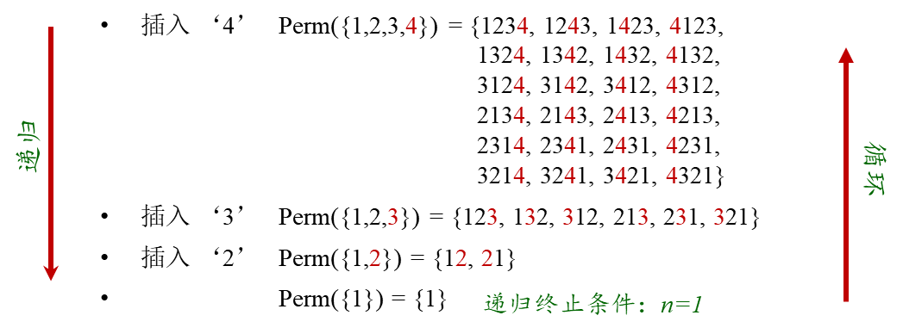
递归与循环：生成排列
大家很熟悉，当n=10时，有10！= 3,628,800 个不同的排列。你可以试一下让你的笔记本算多大的 n 还是可以接受的。 假设把结果输入一个文件。
利用递归的思想很容易看出当n=4时的结果和当n=3时的结果是什么关系？或者说如何从 Perm({1,2,3}) 推出 Perm({1,2,3,4})
Perm(n)调用Perm(n-1),
对Perm(n-1)返回结果的每一项在相间位置（包括首尾）插入n，生成n个新串，并置到中间结果里。
如果一定要求结果是“字典顺序”怎么办？
为什么这里的递归该循环很容易，但对Hanoi tower就很难？

Slide 21
问题12：
你能比较一下递归方法与数学归纳法吗？
为什么计算机出现之前只流行数学归纳法，却没有广泛使用的“递归解题法”？

Slide 22
课外作业
DH: 2.1-2.8
利用“不变量”的思想，解下列问题
Eleven large empty boxes are placed on a table. A unknown number of the boxes is selected and, into each one, eight medium boxes are placed. An unknown number of the medium boxes is selected and, into each one, eight small boxes are placed. At the end of this process there are 102 empty boxes. How many boxes are there in total?

